Slide 1

第9章 第五代移动通信系统（5G）
9.1 引 言
9.2 5G的关键技术
9.3 5G的规划与组网技术
9.4 5G的业务与应用
思考题与习题

Slide 2
9.1 引 言
我们正在迎来一个万物互联的时代！万物互联的时代对移动通信技术提出了更高的要求。物联网的发展与大规模应用以及自动驾驶逐步投入使用使得如今的4G系统无法满足越来越高的技术要求。因此，第五代移动通信系统（5G）应运而生。5G旨在解决高速率低延时通信、海量互联、智慧城市建设等方面的技术问题。
2019年6月6日，工信部向中国电信、中国移动、中国联通、中国广电发放5G商用牌照。中国正式步入5G商用元年。

Slide 3
9.1.1 5G的业务需求 1）服务更多的用户 随着移动设备技术的提升以及移动互联网的高速发展，移动用户数量激增将会成为必然的趋势。同时，随着移动互联网技术的发展以及移动设备的多样化，人均移动设备，包括各类穿戴设备、传感设备大幅增加。因此5G需要能够为海量的移动设备提供高速率、低延时、高可靠的移动互联网服务。

Slide 4
2) 支持更高的速率 由于移动用户的增加以及网络社交、视频传输、云计算、即时通信等新型移动业务的涌现，移动用户对数据的传输速率以及稳定性提出了更高的要求。据ITU发布的数据预测，相较于2020年，2030年全球的移动业务量将激增至5000EB/月。因此，与4G网络相比，5G网络的峰值速率需要有数量级上的提升。

Slide 5
3)支持海量连接 物联网概念的提出与发展，使得移动通信网络服务的对象不仅仅局限于手机等移动设备而是更广泛地涉及到各类可能的网络接入，实现物与物、物与人的泛在连接，实现对物品和过程的智能化感知、识别和管理。因此，在如此庞大的网络体系中，通信对象之间不仅有海量的连接数，同时又有巨大的数据量，这对5G网络提出了巨大的挑战。

Slide 6
4)支持个性化业务 4G网络的兴起带来了智能手机、网络电商等商机。同样的，5G网络的出现必定会促进新型商业模式的产生，如自动驾驶等。未来的移动网络会推出更智能化、个性化的业务，这需要5G网络在确保低成本和传输可靠、安全、稳定的同时，保证提供刚好的用户体验。

Slide 7
9.1.2 5G系统承载的业务和系统的基本特征 1、5G系统承载的业务 5G系统承载的业务种类繁多，可大致分为移动互联网业务和移动物联网业务两种。根据各个业务的特点以及对时延需求的不同，又可将移动互联网业务分为会话类、流类、交互类、传输类以及消息类业务；将移动物联网业务进一步划分为控制类和采集类业务。

Slide 8
2、移动互联网业务 1) 会话类业务 会话类业务对时延的敏感程度较高，其特点为该业务的上下行业务量基本一致，要求较低的传输时延和时延抖动，能够接受一定的丢包率。会话类业务主要包括语音通话、视频会话以及虚拟现实等。

Slide 9
2）流类业务 流类业务是指通过流媒体播放音频、视频、直播等实时性业务。流媒体是指采用流式传输的媒体格式，通过“边播、边下载、边缓存”的方式播放文件。流类业务对时延的要求相较会话类业务稍低，也接受一定的丢包率。 3）交互类业务 交互类业务是指移动终端和远程设备进行在线的数据交互。交互类业务对时延的要求比较灵活，往往依据人们对等待时间的容忍程度，总的来说比会话类业务长，比流类业务短。但是交互类业务对丢包率有较高的要求，需要数据传输准确。交互类业务主要包括交易类、位置类、云桌面等。

Slide 10
4）传输类业务 传输类业务是完成大数据包的传输的业务，对传输时间的要求并不高且对传输时延不敏感，但是对丢包率的要求很高。传输类业务主要包括邮件、上传下载文件等。 5）消息类业务 消息类业务是完成小数据包的传输的业务，对传输时延等指标与传输类业务基本相同。消息类业务主要包括短信、多媒体短信、社交网络消息等。

Slide 11
3、移动物联网业务 1) 采集类业务 采集类业务根据采集速率要求的不同，分为低速采集类和高速采集类业务两种，这两种业务均对时延没有特殊的要求。低速采集类业务主要包括智能家居、智慧水务等，高速采集类业务主要是高清视频监控等。 2)控制类业务 控制类业务根据对时延的要求又分为时延敏感控制类和非时延敏感类业务。时延敏感类业务主要有智能交通、工业控制，非时延敏感类业务主要是智能路灯等。

Slide 12
4、5G系统的基本特征 1）高速率 为满足未来网络的各种业务，如超高清、VR业务的用户体验，5G系统需要有更快的网络速度。ITU-R于2015年6月确认并统一5G的峰值速率为10Gbits/s、用户体验速率达100Mbits/s，较4G系统有数量级上的提升。 2）泛在网 所谓泛在，意思是覆盖了社会生活的各个方面，包括高空、高山、地面、地下、深海等场景。5G系统的覆盖范围将会更广，构建起天地海一体化网络。

Slide 13
3) 低功耗 未来的5G网络支持万物互联，这带来了对功耗的要求。大部分物联网设备可能一周或是一个月才会充一次电，因此5G系统一些终端产品需满足低功耗的要求才能提供更好的用户体验。 4) 低时延 5G的一个新场景是无人驾驶、工业自动化的高可靠连接。人与人之间进行信息交流，140毫秒的时延是可以接受的，但是如果这个时延用于无人驾驶、工业自动化就很难满足要求。5G对于时延的最低要求是1毫秒，甚至更低。

Slide 14
5) 海量互联 到了5G时代，终端不仅人在使用，比人数量更多的万物也在使用，真正迎来了一个人与人、人与物、物与物海量互联的世界。 6) 重构安全 智能互联网的基本要求是信息安全、访问高效和使用方便。在5G的网络构建中，在底层就应该解决安全问题，从网络建设之初，就应该考虑安全机制，对于一些特殊的业务需要建立起专门的安全机制。

Slide 15
9.2 5G的关键技术
9.2.1 网络切片技术
网络切片是指在一套物理网络上切割出多个端到端的逻辑网络，这些逻辑网络也被称作切片。每个切片都包括了逻辑隔离的接入网、核心网、传输网，因此每个切片之间都相互不干扰。

Slide 16
在4G网络中，移动网络服务的设备大多是移动手机终端，然而到了5G时代，移动网络的服务对象种类就变多了。其中应用场景如移动宽带、物联网等需要不同的网络类型，并且对时延、抖动、移动性管理、计费管理等方面有着不同的要求。例如自动驾驶、远程医疗为了避免事故的发生，对时延和传输效率的要求极高；然而视频传输、网络社交等对可靠性的要求就不是很高了。那么5G中的网络切片技术就显得尤为重要。

Slide 17
5G网络切片是一种端到端的技术，每个端到端的切片由接入网、核心网、传输网三个子切片组合而成并通过端到端的切片管理系统实现网络切片全生命周期的管理。 1）接入网络子切片 接入网络子切片是一种使多种无线接入技术共存和不同运营商实现频谱共享的方法。为支持无线网络切片，5G无线网要支持有源天线单元（AUU）/中心单元（CU）/分布式单元（DU）的灵活切分和部署，满足不同应用场景下的切片组网需求。

Slide 18
2）核心网子切片 核心网子切片满足了增强移动宽带（eMBB）、高可靠低时延（uRLLC）、海量连接（mMTC）这三大应用场景对核心网的不同需求。核心网包括了移动性管理、会话管理、计费与QoS等功能，这些功能在不同的5G应用场景下有不同的设计机制来满足质量可保证的网络切片需求。 5G核心网将在网络功能虚拟化（NFV）的基础上进一步引入服务化架构，将网络功能分解为服务化或功能化组件，使得5G核心网具有灵活性、开放性、可拓展性，同时5G的这些特性为实现核心网切片打下了基础。

Slide 19
3）传输网子切片 传输网子切片是通过对网络的拓扑资源进行虚拟化，例如链路虚拟化、节点虚拟化、端口虚拟化等。然后按需组织形成若干个虚拟网络。虚拟网络具有与物理网络相似的基本特征和要素，包括连接（拓扑、宽带、时延、抖动）、计算（CPU、RAM、GPU、虚拟机资源）、存储（云存储、CDN存储、ICN设备存储等）和管理这四个部分。

Slide 20
网络切片可以分为以下两种： 1）独立切片 拥有独立功能的切片，包括控制面、用户面以及各种业务功能模块，为特定的用户提供端到端的专网服务或是特定功能服务。 2）共享切片 其资源可以被各种或几种独立切片使用，共享切片提供的功能可以是端到端的，同时也可以是提供部分共享功能。

Slide 21
两种网络切片的部署场景有以下3种： 1）共享切片与独立切片纵向分离 端到端的控制面切片作为共享切片，在用户形成不同的端到端的独立切片。控制面共享切片为所有用户提供服务，对不同的个性化独立切片进行统一的管理，包括鉴权、移动性管理、数据存储等，网络切片部署场景1如图9-1所示。

Slide 22
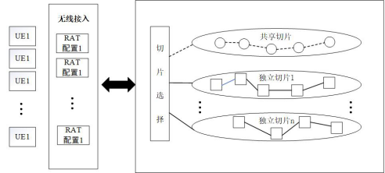
图9-1 网络切片部署场景1

Slide 23
2）独立部署各种端到端切片 每个独立切片包含了完整的控制面与用户面功能，形成服务于不同用户群的专有网络，如消费物联网（CIoT）、增强移动宽带（eMBB）、企业网等，网络切片部署场景2如图9-2所示。

Slide 24
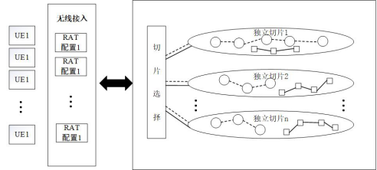
图9-2 网络切片部署场景2

Slide 25
(1) 共享切片与独立切片横向分离 共享切片实现一部分非端到端功能，后接各种不同的个性化的独立切片。典型的应用场景包括共享的vEPC+GiLAN业务链网络，网络切片部署场景如图9-3所示。

Slide 26
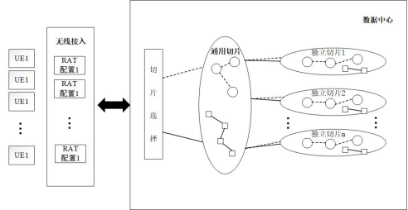
图9-3网络切片部署场景3

Slide 27
9.2.2 Massive MIMO技术 MIMO技术是通过使用多组天线实现了空分复用（SDM）技术。根据收发天线数量的不同，该技术还可分为“单输入多输出（SIMO）”、“多输入单输出（MISO）”以及“单输入单输出（SISO）”三种。MIMO技术通过在通信链路的收发两端值多个天线在充分利用空间资源，能够提供分集增益以提升系统的可靠性，提供复用增益以增加系统的频谱资源，提供阵列增益以提高系统的功率效率。MIMO技术的系统模型如图9-4所示。

Slide 28
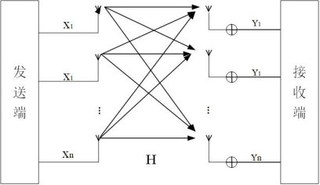
图9-4 MIMO技术系统模型

Slide 29
Massive MIMO技术与传统MIMO技术的区别有两点，分别体现于使用天线数量和信号传播维度上。传统的TDD通信网络往往使用的是2/4/8天线，而在Massive MIMO通信网络中，通道数高达64/128/256个。这使得Massive MIMO系统拥有更高的系统容量以及更好的抗干扰特性和传播速度。

Slide 30
Massive MIMO系统具有以下三大优点： 1）相比于传统的多入多出（MIMO）系统，大规模多天线多入多出系统的空间分辨率被极大地提升了。大规模多天线技术可以在没有基站分裂的条件下，利用空分多址（SDMA），实现空间资源的深度挖掘。

Slide 31
2）波束赋形(Beamforming)技术能够让能量极小的波束集中在一块小型区域，因此干扰能够被极大地减少。波束赋形技术将信号能量集中于特定方向和特定用户群，实现信号的可靠高速传输。 3)相比于单一天线系统，大规模多天线技术能够通过不同的维度(空域、时域、频域、极化域)提升频谱利用率和能量利用率，极大地提升了小区的容量和吞吐量，包括小区内边缘用户的吞吐率。

Slide 32

1、多小区上行大规模MIMO系统 设系统所覆盖的全部区域内总共有K个小区，而每一个小区中所用到的收发基站都有L个天线，并且对M个用户提供服务，同时使用SDMA技术，则第n个基站的接收信号可用向量表示为： （9-1）

Slide 33
其中， 代表了在第n个基站与第个小区中的M个用户之间的 纬度的信道矩阵； 是第i个小区中M个用户的发射符号的向量； 是均值为0、方差为1的加性高斯噪声向量； 为上行链路信噪比。

Slide 34

经过基站处理后第n个小区中的第 k 个用户的信噪比( Signal － to － Interference plus Noise Ratio，SINR) 的值趋近于： （9-2） 其中， 表示是第 i 个小区第 k 个用户到第 m 个基站的大尺度信道系数。由此可以看出，当天线数趋近于无穷时，第n个小区第k个用户的信噪比趋近于0，这表示随着天线数量的增加，小信道衰落和接收噪声对接收信号的干扰会越来越小，甚至可以完全消除。

Slide 35

2、多小区下行大规模MIMO系统 在下行传输时，设每个发送端向其所处小区的 K个接收端传输经过MRT( Maximum Radio Transmitting) 预编码矩阵处理过的信号向量。将第l个小区之中的 K 个接收端的收到的信号位看作为一个向量，其表达式可写作: (9-3)

Slide 36
其中，式中: 表示第 l 个小区的 K 个用户到第 i 个基站的 M × K 维信道矩阵； 表示第 i 个基站向其 K 个用户发射的符号向量（其中向不同终端发送的符号假设为独立同分布的均值为0、方差为 1 的复高斯随机变量）； 为预编码矩阵； 是均值为0、方差为 1 的加性高斯噪声向量; 为下行链路信噪比。

Slide 37

则第 l 个小区第 k 个用户的信干噪比渐近值为： (9-4) 与上行链路相同，当天线数量增加，小信道衰落与接收噪声对参考用户的影响会大幅降低，甚至可以忽略不计，用户接收性能仅受到导频污染的影响。

Slide 38
3、预编码技术 在大规模MIMO系统中，采用了预编码技术，预编码也是MIMO系统中的核心模块。预编码技术可以在基带对发射信号预先进行处理，使得其中的数据可以更有效地传输到通信接收端。在MIMO系统中，当发送端不能够收到任何的信道信息时，各个并行传输的数据串将平均地分配得到功率与传播速率，并且每一个数据串都使用全方向发送的形式，这样就能够获得最佳的接收性能。假设MIMO的信号模型可表示为： （9-5）

Slide 39

式（9-5）中， 表示接收信号向量；Ｈ表示接收信道矩阵； 表示发射信号向量； 表示噪声信号向量。此时该系统的信道容量可以写作： （9-6）

Slide 40
式中， 表示发射功率； 代表了的第i个不为零的特征值。预编码技术可分为线性预编码技术与非线性预编码技术两种，而在实际通信系统应用中，为方便常使用线性预编码技术。在线性预编码技术中，式（9-5）可改写为： （9-7）

Slide 41

其中，Ｆ表示线性预编码矩阵。式（2.9）可改写为： （9-8） 其中det 表示矩阵的行列式。

Slide 42
常用的预编码技术有：最大比传输(Maximum Ratio Transmission, MRT)预编码、迫零(Force Zero，FZ)预编码、最小均方误差(Minimum Mean-Square Error, MMSE)预编码、匹配滤波(Matched Filter, MF)预编码。 在通信系统中，预编码具有以下优势： 1）在发送端进行信号处理，可以使用户直接接收到他们需要的数据，避免了接收端的信号处理要求 2）预编码技术能够让发射端发射的信号更加具有方向性，增大了接收端的对信号的接收功率，与此同时也提高了系统的能量效率。

Slide 43
9.2.3 边缘计算技术 边缘计算作为一种新的部署方案，通过把小型数据中心或带有缓存计算处理能力的节点部署到网络边缘，与移动设备、传感器和用户紧密相连，减少核心网络负载，降低数据传输时延。在蜂窝网络中，MEC系统可部署于无线接入网与移动核心网之间。MEC系统的核心设备是MEC服务器。通过部署于无线基站内部或无线接入网边缘的云计算设施(即边缘云)提供本地化的公有云服务，并可连接其他网络(如企业网)内部的私有云实现混合云服务。MEC系统提供基于云平台的虚拟化环境(如Open Stack) 支持第三方应用在边缘云内的虚拟机上运行。

Slide 44
MEC系统由边缘云基础设施、路由、能力开放和平台管理等4个子系统构成。 1)边缘云基础设施 边缘云基础设施特指为第三方应用提供的包括计算、内存、存储及网络等资源在内的基于小型化的硬件平台构建的IT资源池，使其能够实现本地化业务部署，且方便接近基于传统数据中心的业务部署。

Slide 45
2)路由子系统 路由子系统为MEC系统内部的各个组件提供基本的数据转发及网络连接能力，并为边缘云内的第三方虚拟业务主机提供网络虚拟化支持。 3)能力开放子系统 能力开放子系统支持第三方以调用应用程序接口（API）的形式，通过平台中间件驱动移动网络实现网络能力调用。

Slide 46
4) 平台管理子系统 平台管理子系统的主要功能包括:对移动网络数据平面进行控制，对来自能力开放子系统的能力调用请求进行管控，对边缘云内的IT基础设施进行规划编排，对相关计费信息进行统计上报。

Slide 47
9.2.4 D2D技术 D2D即Device-to-Device，也称之为终端直通。D2D通信技术是指两个对等的用户节点之间直接进行通信的一种通信方式。在由D2D通信用户组成的分散式网路中，每个用户节点都能发送和接收信号，并具有自动路由功能。网路的参与者共用它们所拥有的一部分硬体资源，包括信息处理、存储以及网路连接能力等。这些共用资源向网路提供服务和资源，能被其它用户直接访问而不需要经过中间实体。在D2D通信网路中，用户节点同时扮演转发器和客户端的角色，用户能够意识到彼此的存在，自组织地构成一个虚拟或者实际的群体。

Slide 48
D2D通信技术具有以下优势： （1）大幅度提供频谱利用率 在该技术的应用下，用户通过D2D 进行通信连接，避开了使用蜂窝无线通信，因此不使用频带资源。而且，D2D 所连接的用户设备可以共享蜂窝网络的资源，提高资源利用率。 （2）改善用户体验 随着移动互联网的发展，相邻用户进行资源共享，小范围社交以及本地特色业务等，逐渐成为一个重要的业务增长点。D2D 在该场景的应用可以极大改善用户体验。

Slide 49
（3）拓展应用 传统的通信网需要进行基础设置建设等，要求较高，设备损耗或影响整个通信系统。而D2D 的引入使得网络的稳定性增强，并具有一定灵活性，传统网络可借助D2D 进行业务拓展。

Slide 50
按照蜂窝网络覆盖范围区分，可以把D2D通信分成3种场景： （1）蜂窝网络覆盖下的D2D通信，LTE基站首先需要发现D2D通信设备，建立逻辑连接，然后控制D2D设备的资源分配，进行资源调度和干扰管理，用户可以获得高质量的通信。 （2）部分蜂窝网络覆盖下的D2D通信，基站只需引导设备双方建立连接，而不再进行资源调度，其网络复杂度比第一类D2D通信有大幅降低。

Slide 51
（3）完全没有蜂窝网络覆盖下的D2D通信，用户设备直接进行D2D通信，该场景对应于蜂窝网络瘫痪的时候，用户可以经过多跳，相互通信或者接入网络。

Slide 52
D2D 通信的主要问题之一是复用小区用户的资源所带来的干扰问题。 D2D 通信复用上行链路资源时，系统中受D2D通信干扰的是基站，基站可调节D2D 通信的发送功率以及复用的资源来控制干扰，可以将小区的功率控制信息应用到D2D 通信的控制中来。此时D2D通信的发送功率需要减小到一个阀值以保证系统上行链路SINR 大于目标SINR，而当D2D 通信采用系统分配的专用资源时，D2D 用户可以用最大功率发送。

Slide 53
D2D 通信复用下行链路资源时，系统中受D2D通信干扰的是下行链路的用户。而受干扰的下行用户的位置决定于基站的短期调度。因此受D2D 传输干扰的用户可能是小区服务的任何用户。当D2D 链路建立后，基站控制D2D 传输的发送功率来保证系统小区用户的通信。合适的D2D 发送功率控制可以通过长期观察不同功率对系统小区用户的影响来确定。在资源分配方面，基站可以将复用资源的小区用户和D2D 用户在传播空间上分开。如基站可分配室内的D2D 用户和室外的小区用户相同的系统资源。同时基站可以根据小区用户的链路质量反馈来调节D2D 通信，当用户链路质量过度下降时降低D2D 通信的发送功率。

Slide 54
9.3 5G的规划与组网技术
9.3.1 5G网络规划原则
由于5G网络与4G网络有很大区别，因此在5G网络规划时，应该就5G的特征制定新的规划原则。

Slide 55
1）5G网络是通过网络切片来满足不同业务场景的需求，这与4G简单地将无线资源划分业务等级不同，5G切片是业务承载所需的端到端的物理或虚拟资源的整合，包括带宽资 源、传输资源、核心资源，构成逻辑上的专网。为实现切片，5G核心与承载基于NFV/SDN，传统核心侧功能更靠近网络边缘。新结构下，边缘计算能力和综合业务区范围的大小都将成为考虑的重点。

Slide 56
2）5G业务是面向场景的。首先应用于流量热点区域的大带宽接入场景（相当于4G场景的主要应用，但是速率要远高于4G），但逐渐满足多样化的行业需求，如智能制造对大连接的要求，无线医疗、云VR/AR对稳定速率的要求，车联网对低时延、广覆盖、高移动性的要求。因此对于不同场景，需要进行不同的网络覆盖、容量、网络质量规划分析以及相互之间的协同分析，这在以往的通信网络规划中是从未出现过的。

Slide 57
3）5G使用的频率与现有的通信系统相比，存在高频率、波长短、空间损耗大、绕射能力弱、多径效果不明显等特点。频段特性使得5G基站覆盖范围进一步缩小，同时高频段的穿透损耗相对较大，室外基站对室内业务的吸收会减弱，由宏基站、小微基站、室内分布系统组成的超密集异构网络更加普遍。无线环境对5G信号的影响更明显，因此站址选择以及天线高度、方位角、功率设置等工程参数也是5G网络规划的重点。

Slide 58
4）Massive MIMO天线带来的工程建设也将成为一项挑战。5G系统采用大规模天线，RRU和天线合为一体，组成有源天线单元(Active Antenna Unit, AAU)，有源天线大规模普及，其安装空间、承重的要求也是5G系统带来的新问题。

Slide 59
9.3.2 5G网络规划目标 5G网络的规划目标要从覆盖、容量、质量、数据业务能力四个维度进行划分。 1) 覆盖 覆盖首先要考虑到覆盖范围问题。范围问题主要涉及到覆盖范围大小、覆盖范围内的业务种类和服务对象，例如业务的优先级、重要程度等。确定好覆盖范围后，再根据面、线、点三个方面来量化覆盖目标。

Slide 60
面覆盖是指在面积区域上的覆盖百分比；线覆盖是指在线状区域上的覆盖指标，例如道路、铁路、航线等；点覆盖是用单个点来表征覆盖情况，主要用于衡量单个大型建筑或者重要建筑的覆盖程度，一般用于室内布网设计。 对于各个区域类型的无线覆盖参考指标如下，见表9-1。

Slide 61
表9-1 各个区域类型的无线覆盖参考指标
区域类型 | 穿透损耗要求 | 面覆盖率 | 线覆盖率 | 点覆盖率
密集市区 | 穿透墙体、信号到室内 | 95%~98% | — | —
一般市区 | 穿透墙体、信号到室内 | 90%~95% | — | —
郊区 | 穿透墙体、信号到室内 | 85%~90% | — | —
重要道路 | 穿透汽车、火车等、车内 | — | 70%~95% | —
重要办公楼、交通枢纽、高校 | 室内分布覆盖 | — | — | 90%~100%
宾馆酒店、娱乐消费场所 | 室内分布覆盖 | — | — | 50%~90%

Slide 62
2) 容量 网络规划中的容量目标是指网络建成后，形成的数据吞吐能力。网络容量分上行和下行两方面。在移动通信网络的容量计算中，通常将上下行的吞吐量一起计算。在如今移动通信技术大发展的时代，业务种类众多，在容量的规划时要同时考虑上下行的吞吐量满足情况，在总体上满足客户需求的同时也要在各方面分别满足需求。在容量的计算中，一定要设置一个警戒值，一般为网络总容量的50%~70%。对于网络容量的最低限制，在建网初期先不作考虑。待网络稳定后再作为运营商的考核指标。

Slide 63
3) 质量 质量目标分为语音业务和数据业务。因为5G网络不提供电路语音业务，在开通IP语音业务前，主要提供数据业务。因此，对网络质量的目标的规划，主要是对数据的业务质量目标进行规划。业务的接续质量表征用户被接续的速度和难易程度，可用接续时延和接入成功率来衡量。传输质量反映用户接收到的数据业务的准确程度，可用业务信道的误帧率、误码率来衡量。对于数据业务，目前通常采用吞吐量和时延来衡量业务质量。业务保持能力表征用户长时间保持通话的能力，可用掉线率和切换成功率来衡量。5G网络质量目标的参考取值见表9-2。

Slide 64
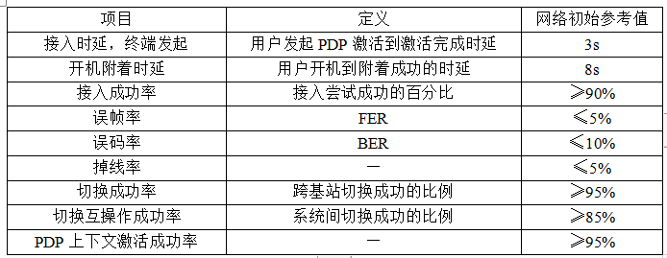
表9-2 5G网络质量目标参考值

Slide 65
4) 数据业务能力 数据业务能力直接影响到5G网络用户的用网体验。在网络规划中，小区边缘用户速率是指小区边缘范围内能保证的用户体验速率，这个指标将直接体现用户对网络使用的满意程度。5G网络使用率在70%的网络负荷下，结合上下行覆盖能力的对比，在5G网络覆盖比较完善的情况下，可以根据不同的业务场景和区域需求来定义不用的数据业务能力目标。如3GPP对5G网络下，eMBB业务单用户的速率给出了明确的指标，见表9-3。

Slide 66
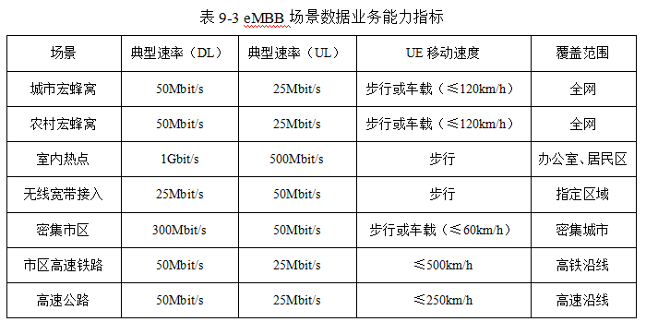

Slide 67
对于uRLLC场景，3GPP也给出了明确指标。根据3GPP TS22.261，uRLLC场景的数据业务能力及可靠性要求见表9-4。

Slide 68
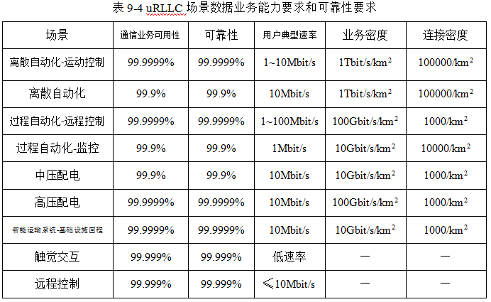

Slide 69
9.3.2 5G组网技术 与4G网络不同，5G网络中的基带处理单元(Base Band Unite, BBU)已经被非常严格的划分为CU和DU两大功能实体。5G网络有CU、DU和AAU组成。另外还有微基站形态。5G无线网络架构如图9-5所示。

Slide 70
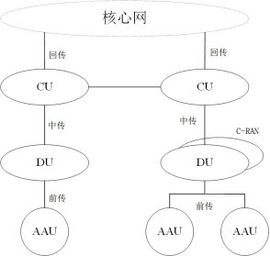
图9-5 5G无线网络架构

Slide 71
5G接入网采取CU、DU、AAU三级架构具有以下优点： 1) 实现集中控制。超密集组网是5G支持超高速率业务的重要方法。根据预测在5G网络中，各种接入技术（如4G、Wi-Fi、5G）的小功率基站部署密度将达到现有站点密度的10倍以上，组成微微组网的超密集网络，通过提高单位面积的网络容量来满足5G超高流量密度及超高用户体验速率的要求。将CU和DU分离可以实现性能和负荷管理的协调、实时性能的优化和NFV/SDN功能的使用。利用CU可以实现无线资源的集中管理，便于各节点进行干扰协调，保证网络性能。

Slide 72
2)降低传输需求。5G引入大带宽及多天线技术，如果采用4G的BBU与RRU的设备形态，会导致无线网和核心网之间的回传链路以及BBU和RRU之间前传链路对带宽的要求增大。如果无线带宽到达100M，天线64通道配置，采取CPRI接口，前传链路需要100G带宽才能保证5G性能。5G网络中，部分物理层下沉至远端，与奢品处理功能集成构建AAU网元，DU与AAU间前传链路采用eCPRI接口，传输贷款可以下降至25G，明显降低5G大带宽与多天线前传传输资源的需求。

Slide 73
3)实现灵活部署。5G应用场景丰富多样，不同应用场景对网络部署的要求也不同。传统4G中的LTE eNB网元形式比较单一，基站具有完整的控制面与用户面功能，包含了各种协议与功能，元器件复杂、工程实施不易。将CU、DU甚至是AAU分离进行C-RAN组网可以简化网元功能，CU采取通用硬件平台搭建和云端部署，DU采取C-RAN方式集中部署，AAU与天线集成，增加了部署的灵活性。

Slide 74
1、CU+DU+AAU组网 在CU+DU+AAU进行C-RAN（Cloud-RAN）组网，而Cloud-RAN又是5G网络切片的关键。CU是可云化的通用设备，可处理非实时业务。DU是难以云化的专用设备，可处理实时业务。控制功能在CU中以实现协作通信，而协作通信在5G的干扰管理和切换管理中有重要意义，在网络规划中，Cloud-RAN可实现更加灵活的集中部署。在传输资源不足时，也可以实现CU的集中。

Slide 75
5GC-RANCU/DU部署方式的选择需要综合考虑多种因素，包括业务的传输需求(如带宽，时延等因素)、接入网设备的实现要求(如设备的复杂度、池化增益等)、协作能力和运维难度等。若前传网络为理想传输，则当前传输网络具有足够高的带宽和极低时延时，可以对协议栈高实时性的功能进行集中，CU与DU可以部署在同一个集中点，以获得最大的协作化增益。

Slide 76
若前传网络条件较好(如传输网络带宽和时延有限时)，CU则可以集中协议找低实时性的功能，并采用集中部署的方式，DU则可以集中协议栈高实时性的功能，并相分布式部署的方式。另外，CU作为集中节点，部署位置可以根据不同业务的需求进行灵话遇整， 基于CU/DU的C-RAN的网络架构如图9-6所示。

Slide 77
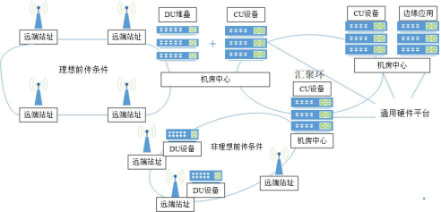
图9-6 基于CU/DU的C-RAN的网络架构

Slide 78
在网络规划实践中，CU和DU的布局规划，需要借助运营商现有光缆网的布局和规划结合运营商的本地传输网设置CU和DU的站址。以某运营商为例，本地网的传输节点分层如图9-7所示。

Slide 79
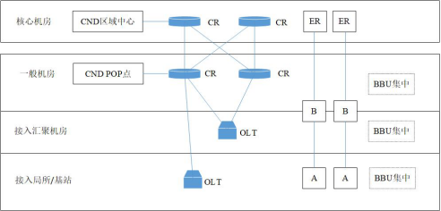
图9-7 本地网的传输节点分层

Slide 80
根据本地网的机房与现有设备的设置，5G网络的CU和DU设置，见表9-5，其中,OLT为光线路终端，CR、MSE、SW、RAN ER、OTN为光传输网络。

Slide 81
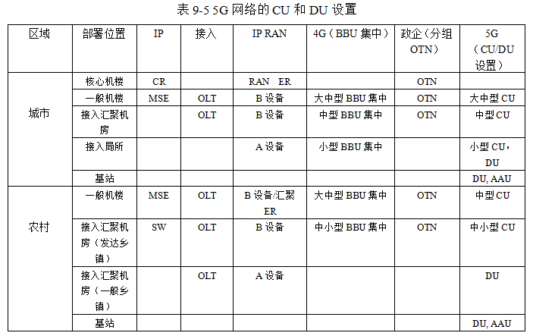

Slide 82
2、宏微结合超密集组网 宏微结合的超密集组网其本质是一种分层式的组网方式。这种组网方式可根据容量密度和覆盖的需求，至少选择两种不同的小区类型（如宏小区和微小区）相互叠加进行工作。宏小区负责覆盖范围，针对高移动、低业务量的区域；微小区负责吸纳业务量，针对低移动、高业务量的区域。这样组网可以满足不同业务容量和覆盖范围的要求，减少不必要的切换，提高系统的频谱利用率。

Slide 83
超密集组网小区结构设计通常采取以下两种方法： 1) 使不同层工作在相同的频段。不同层间的用户可以通过切换和发射信号要求的不同进行区分。5G网络建网的频率不是单一的，而是多个频段组合而成的。因此在超密集组网时，不同频段的建设形式可以不同，通过宏微结合的方式来分层组网，低频段基站作为宏基站，高频段基站作为微基站。 2)使不同层工作在不同的频段。不同层间的用户可以通过使用频段不同进行区分。利用抗干扰技术实现5G同频组网。

Slide 84
由于超密集组网的分层组网，各小区覆盖范围不同，因此超密集组网对切换的要求很高。有很多因素会导致切换的发生，主要原因有三： 其一，由于地形、建筑物等因素的印象，宏小区和微小区、微微小区的共同覆盖区域内的网络质量有差异，当移动终端处于某个小区的覆盖盲区时，需要切换到另一个小区。 其二，超密集组网中，不同级别的小区的负荷存在较大差异，为了提高系统的容量和降低系统阻塞概率，有时需要负载转移，也就是将一部分负载由网络利用率高的小区切换到网络利用率低的小区。

Slide 85
其三，用户在移动过程中，会因为切换不及时导致掉线，对于因为用户移动造成的切换，在设计时，建议将移动快的用户尽快切换到宏小区中，由于宏小区覆盖范围大，可以降低切换发生的概率；而对于移动速度慢的用户，则可将其切换到微小区中。

Slide 86
9.4 5G的业务与应用
5G主要有三大应用场景，分别是增强移动宽带（eMBB）、高可靠低时延（uRLLC）、海量物联（mMTC）。

Slide 87
1) 增强移动宽带（eMBB） 增强移动宽带是以人为中心的应用场景，表现为超高的数据传输速率，广覆盖下的移动性保证等。据统计，未来的几年内，移动用户数据所产生的流量将呈指数型增长模式，而业务的类型主要以视频为主。在5G的支持下，移动用户可以轻松享受在线观看2K/4K高清视频和VR/AR视频，同时用户的体验速率可以提升至1Gbps，较4G提高了100倍，峰值速率甚至可达10Gbps。

Slide 88
2) 高可靠低时延（uRLLC） 高可靠低时延场景要求连接时延达到毫秒级，并且需要支持高速移动（500km/h）情况下的高可靠行连接（99.999%）。这一场景主要面向车联网、工业控制、远程医疗等特殊业务，其中车联网有着巨大的市场潜力。据统计，5G将会拥有6000亿美元的市场价值，其中通信模块占比达10%，而这些应用对于网络的可靠性要求极高。

Slide 89
3)海量物联（mMTC） 海量物联场景是指5G支持超大连接数，可以加快推动各垂直行业的深度融合，如智慧城市、智能家居、环境监测等。在万物互联的时代，人们的生活方式也将迎来巨大的改变。在这一场景下，数据传输速率和延时并不是主要考虑的因素，需要考虑的是功耗问题。在海量物联的时代，要做到广覆盖、低成本、低功耗。

Slide 90
9.4.1 IoT应用技术 IoT（Internet of Things）即物联网，是指通过各种信息传感器、射频识别技术、全球定位系统、红外感应器、激光扫描器等各种装置与技术，实时采集任何需要监控、连接、互动的物体或过程，采集其声、光、热、电、力学、化 学、生物、位置等各种需要的信息，通过各类可能的网络接入，实现物与物、物与人的泛在连接，实现对物品和过程的智能化感知、识别和管理。物联网是一个基于互联网、传统电信网等的信息承载体，它让所有能够被独立寻址的普通物理对象形成互联互通的网络。

Slide 91
1）智能交通 物联网技术在道路交通方面的应用比较成熟。随着社会车辆越来越普及，交通拥堵甚至瘫痪已成为城市的一大问题。通过物联网下的智能交通技术，网络可以有效地对路面交通情况进行实时监控并上传给驾驶人，让驾驶人能够根据实时路况自主选择或是及时更改出行方式和道路选择，这可以有效地缓解大流量对道路交通产生的影响。

Slide 92
2）智能家居 智能家居就是物联网在家庭中的基础应用，随着宽带业务的普及，智能家居产品涉及到方方面面。家中无人，可利用手机等产品客户端远程操作智能空调，调节室温，甚者还可以学习用户的使用习惯，从而实现全自动的温控操作和智能灯泡的开关、调控灯泡的亮度和颜色等等的控制；插座内置Wi-Fi，可实现遥控插座定时通断电流，并且监测设备用电情况，生成用电图表让用户对用电情况一目了然，从而可以合理安排资源使用及开支预算；智能体重秤，监测运动效果。

Slide 93
9.4.2 自动驾驶技术 自动驾驶智能汽车的概念在20世纪70年代被首次提出。中国汽车工程学会对自动驾驶智能车的定义是，具有复杂环境感知、智能化决策、协同控制等功能的高效、安全、节能、舒适的汽车。自动驾驶智能汽车融合了现代通信网络技术，通过深度学习实现车与车、路、人、云间智能信息的交换和共享，即所谓的V2X（Vehicle to Everything）。 目前全球公认的自动驾驶分级标准是由美国国际自动机工程学会（SAE International）制定的J3016自动驾驶分级标准，这一标准将自动驾驶分为6个等级，见表9-6。

Slide 94
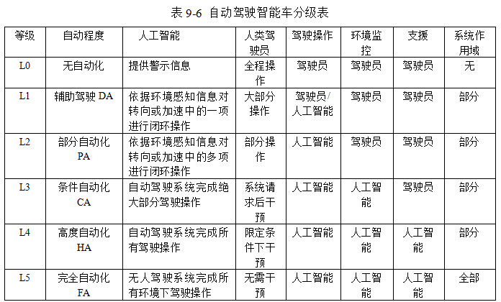

Slide 95
在5G高可靠低时延场景的支持下，L3以上级别的自动驾驶成为可能。例如，普通人刹车的反应速度大约是0.3~0.5秒，在5G网络下，无人驾驶智能车的刹车反应速度可以打造毫秒级，远超过人为操作，这一点也是无人驾驶最后取代人为驾驶的基础之一。

Slide 96
思考题与习题
1. 5G系统的基本特征有哪些？
2. 5G的业务主要有哪两类？
3. 5G有哪三大应用场景？
4. 5G接入网采取什么架构？具有哪些优点？
5. 5G网络的规划目标主要从哪四个维度进行划分？
6. 什么是5G网络切片技术？请举例说明。
7. 什么是Massive MIMO技术？跟原有4G的MIMO技术有啥区别？

